Slide 1

Notes:
Studienvertretung:
Wen vertreten wir? Dr SoWi, PhD WiSo, PhD Finance
Seit SomSem 2019
Aufgaben:
Vernetzung & Unterstützung
Interessensvertretung
Anlaufstelle für Fragen, aber primär DR-Referat für Formales (Anerkennung, Anrechnungen, etc.)
Aktivitäten & Förderungen im Rahmen des Budgets
<number>

Slide 2

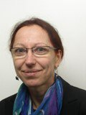
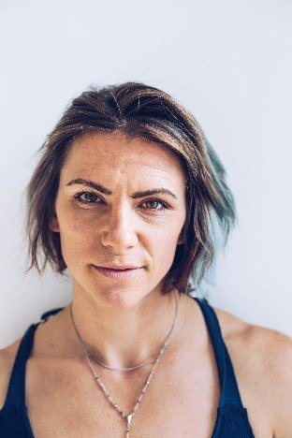
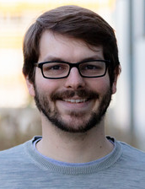
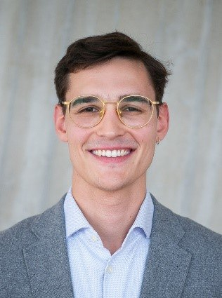
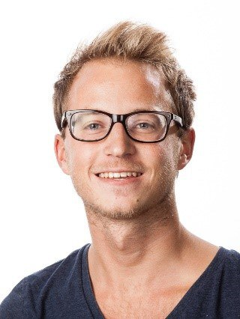

Team
Barbara Pundy (barbara.pundy@s.wu.ac.at)
Colleen Schneider (colleen.schneider@wu.ac.at)
Daniel Winkler (daniel.winkler@wu.ac.at)
Severin Rapp (severin.rapp@wu.ac.at)
Thomas Neier (thomas.neier@wu.ac.at)
Studienvertretung Doktorat WU
https://www.facebook.com/StV.Doktorat.WU/

Slide 3
Grants
Grants for printing and proofreading of dissertation:
150€ pro Person
If interested, send email to daniel.winkler@wu.ac.at
Only for students of Dr SoWi, PhD WiSo und PhD Finance!
Not from us:
https://literar.at/mitglieder/ske/stipendien
See pdf

Slide 4
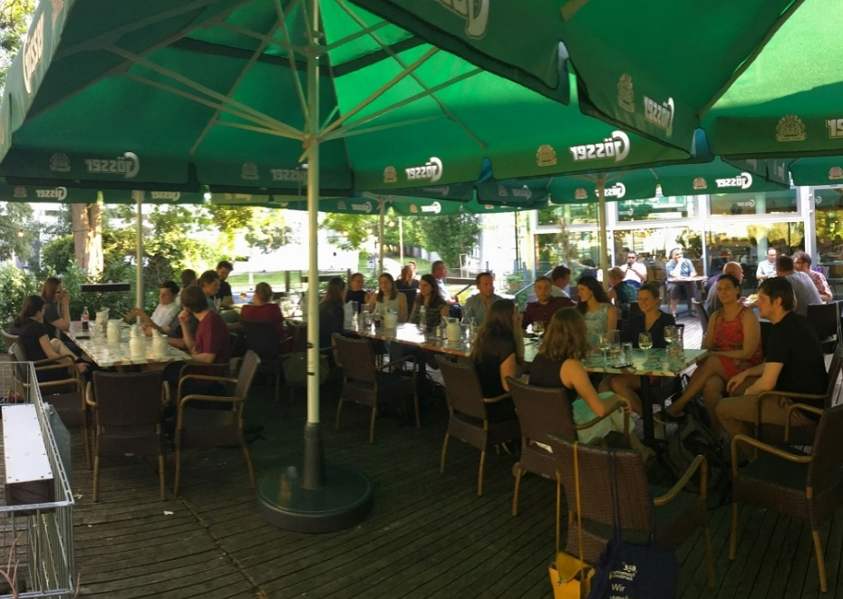
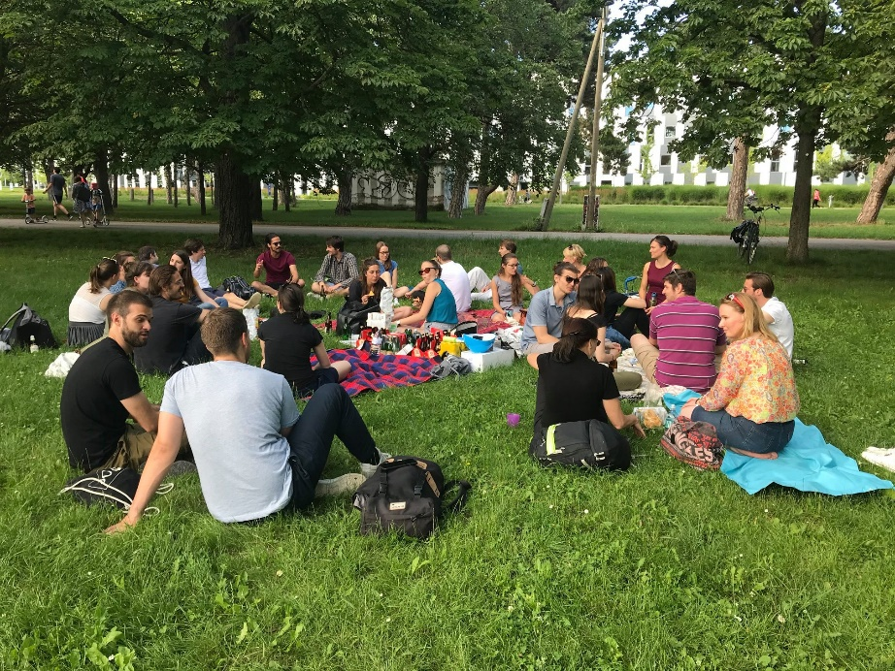
Doktoratsheuriger
1x per semester, near WU-Campus
Advertised via Email and Facebook
Online teaching coffee in the making
Next date:
April 1st
(jointly with Econ./Socioecon./SEEP reps.)

Slide 5
Your Projects!
Subsidies for Brownbag seminars or workshops organized by students
Contact daniel.winkler@wu.ac.at if you would like to organize an event!

Slide 6
Thank you very much for your patience, good luck with your PhD project!

